Slide 1
MODELOS DE MACHINE LEARNING · PRODUCTO 2DO. PARCIAL
Predicción del Valor de
Vivienda en California
Presentación ejecutiva de hallazgos de un modelo de regresión predictiva para apoyar decisiones de inversión y tasación inmobiliaria.

Slide 2
El reto de negocio
Estimar el valor de una vivienda de forma rápida, consistente y escalable — sin depender únicamente de tasadores manuales.
🎯
🏦
📈
Objetivo analítico
Decisión que habilita
Valor esperado
Predecir el valor mediano de vivienda por distrito a partir de ingreso, ubicación y características estructurales, usando un modelo de regresión supervisada.
Priorizar distritos con potencial de plusvalía y dar una primera estimación automática de precio antes de la tasación formal.
Reducir tiempos de análisis y estandarizar criterios de inversión con evidencia cuantitativa, no solo intuición.
Predicción de Valor de Vivienda · Modelos de Machine Learning

Slide 3
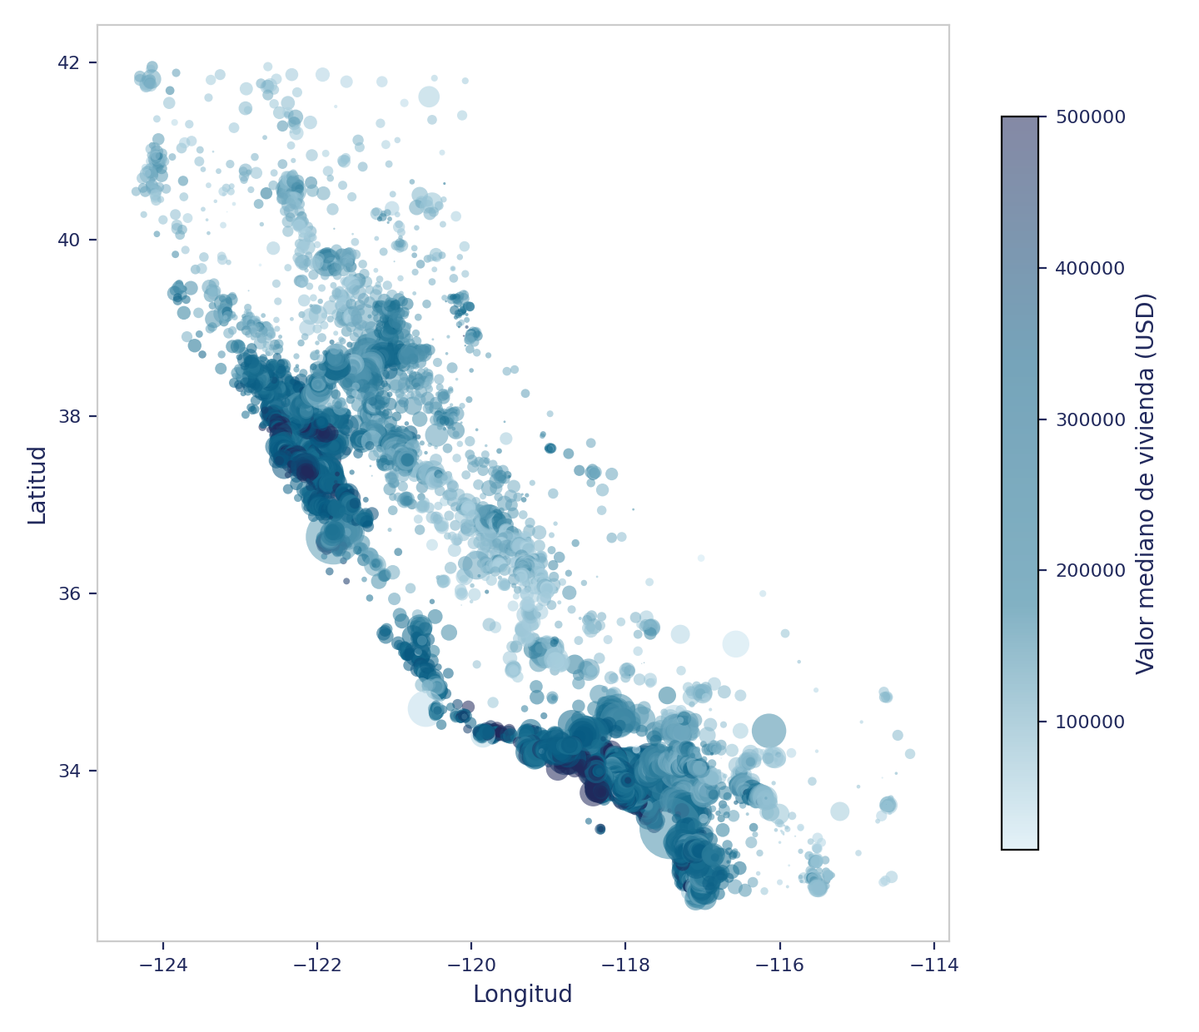
Los datos: 20,640 distritos censales de California
20,640
9
~1%
80 / 20
distritos analizados
variables predictoras
valores nulos (imputados)
división train / test
Variable objetivo
median_house_value — valor mediano de vivienda del distrito (USD), basado en el censo de California de 1990.
Variables predictoras clave
Ingreso mediano del distrito
Ubicación (longitud / latitud)
Antigüedad y tamaño de la vivienda
Cercanía al océano (categórica)
Población y hogares del distrito
Predicción de Valor de Vivienda · Modelos de Machine Learning
Valor de vivienda por ubicación geográfica

Slide 4
¿Qué determina el precio de una vivienda?
0.69
correlación entre ingreso
del distrito y precio de vivienda
Es la variable individual con mayor relación con el precio: a mayor ingreso mediano de la zona, mayor valor de vivienda. La ubicación geográfica —costa vs. interior— es el segundo factor más relevante.
Predicción de Valor de Vivienda · Modelos de Machine Learning

Slide 5
El modelo: Random Forest supera al enfoque lineal
Se compararon dos algoritmos de regresión con validación cruzada (5-fold) sobre el set de entrenamiento.
¿Por qué Random Forest?
Captura relaciones no lineales entre ubicación e ingreso
Robusto ante outliers y variables en distintas escalas
Mejora el RMSE en ~30% frente al modelo lineal
Desempeño final (set de prueba)
$32,157
$49,316
0.814
MAE
RMSE
R²
El modelo explica el 81% de la variabilidad del precio de vivienda.
Predicción de Valor de Vivienda · Modelos de Machine Learning

Slide 6
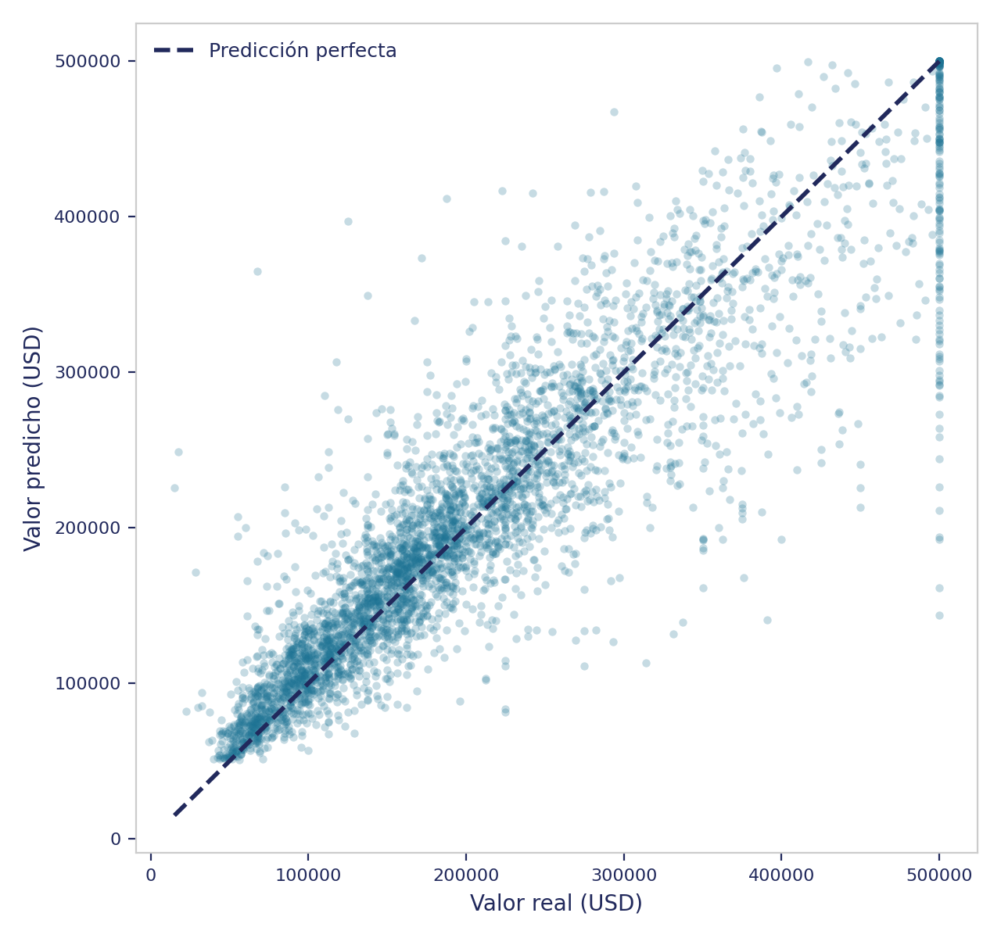
¿Qué tan bien predice el modelo?
Lectura del resultado
Los puntos se concentran cerca de la línea de predicción perfecta: el modelo acierta consistentemente en la mayoría de los rangos de precio.
El error promedio (MAE) es de $32,157 — razonable considerando que los precios van de $15,000 a más de $500,000.
Limitación: el modelo tiende a subestimar viviendas de muy alto valor, ya que los datos originales de 1990 tienen un tope reportado de ~$500,000.
Valor real vs. valor predicho — set de prueba
Predicción de Valor de Vivienda · Modelos de Machine Learning

Slide 7
Caso de uso: predicción en un distrito nuevo
El mismo pipeline (imputación, escalado, codificación) usado en entrenamiento se aplica a un distrito nunca visto por el modelo.
Distrito de ejemplo — cerca de San Francisco
VALOR PREDICHO
Ingreso mediano
$65,000 / año
$366,413
Antigüedad de vivienda
25 años
Cercanía al océano
NEAR BAY
Consistente con el patrón identificado en el EDA: alto ingreso + cercanía a la bahía → mayor valor de vivienda.
Población del distrito
1,400 hab.
Hogares
580
Este flujo puede automatizarse como primer filtro de tasación antes de una evaluación formal en campo.
Predicción de Valor de Vivienda · Modelos de Machine Learning

Slide 8
Recomendaciones para el equipo directivo
1
2
3
Usar como primer filtro
Priorizar por ingreso y ubicación
Re-entrenar con datos actuales
Integrar el modelo como estimación automática previa a la tasación formal, acelerando decisiones de inversión.
Enfocar la búsqueda de oportunidades en distritos con ingreso creciente y buena posición geográfica.
El dataset es de 1990: los patrones relativos son válidos, pero los montos deben actualizarse con datos recientes.
Riesgos y limitaciones a considerar
Los precios están basados en el censo de 1990 y tienen un tope censurado (~$500,000): el modelo subestima propiedades de lujo.
No incluye variables como estado físico de la propiedad, tasas de interés actuales o características internas específicas.
Requiere monitoreo periódico (model drift) si se usa en producción con datos de mercado actuales.
Predicción de Valor de Vivienda · Modelos de Machine Learning

Slide 9
Conclusión
Un modelo de datos puede reducir
la incertidumbre en decisiones
de inversión inmobiliaria.
Random Forest · R² = 0.814 · MAE = $32,157

